Slide 1
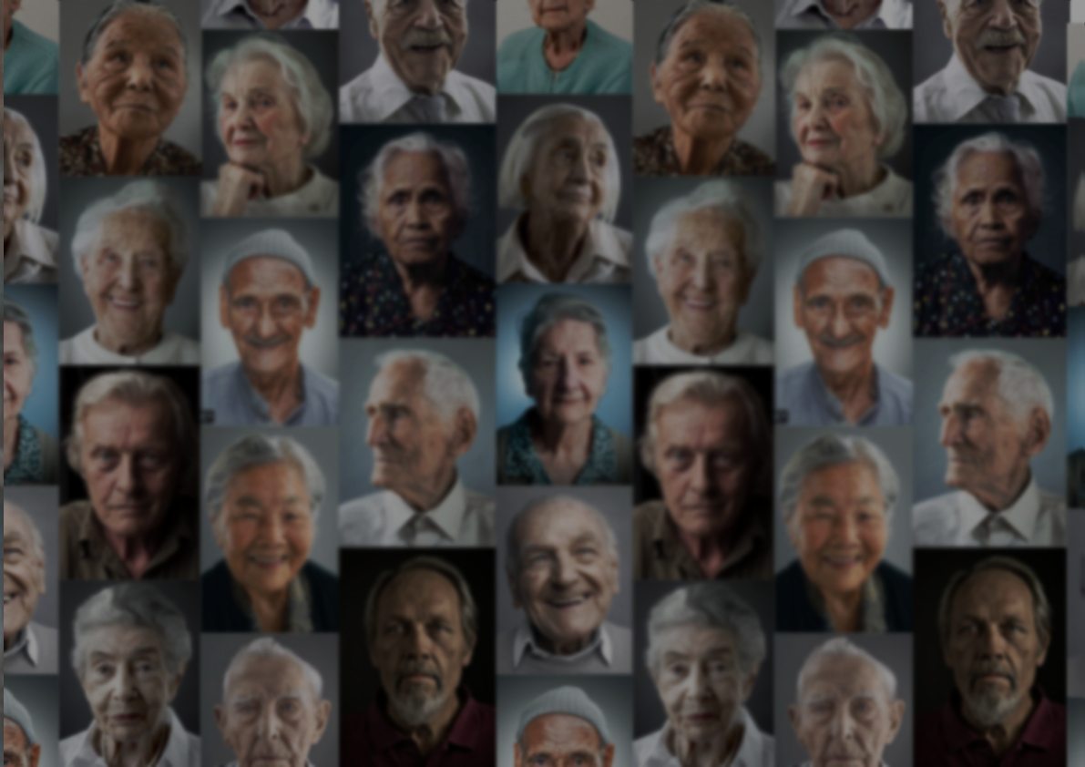

고급 Python프로그래밍
고령화 시대의 진입 원인
1726111 한상현
1726092 김규영
1726096 김승한
‘고령화의 원인’에 대한 데이터분석

Slide 2
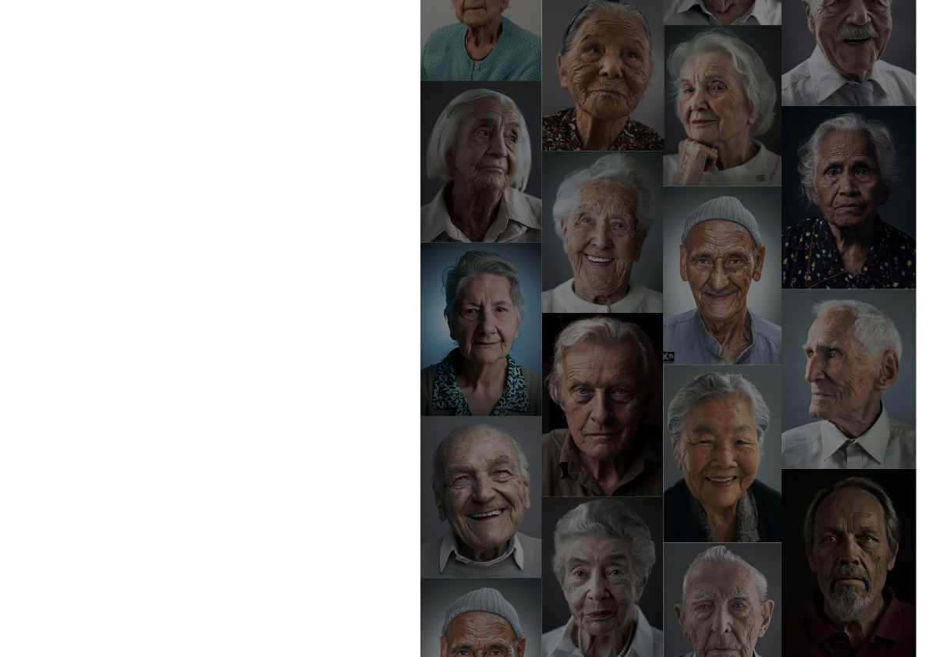

INDEX
01. 주제선정 이유
02. 주제소개 및 적합성
03. 데이터 시각화 및 데이터 분석
04. 주요원인 도출
05. 출처 및 참고문헌
고급 Python프로그래밍
고령화 시대의 진입 이유
‘고령화의 원인과 데이터’같이 뭘 쫌 달아야 이뻐보인다 상현아

Slide 3

01. 주제 선정 이유
선진국과 고령화

Slide 4
01. 주제선정 이유
주제선정 이유
▶ 점점 다가오는 초고령화 사회
지금 우리나라는 이미 고령화 사회에 진입한 상태이고 10년만 지나도 초고령화 사회에 진입할 것이라는 예측들이 난무하고 있는 상태이다. 이렇게 고령화 상태에 진입한 이유를 분석하고 그 주된 원인이 무엇인지 도출하여 그 원인에 대한 분석과 해결방안을 제시하는 것을 목적으로 삼고있다.
① 우리나라는 이미 고령화 사회이다.
② 몇 년 뒤에는 초고령화 사회에 진입하게 된다.
③ 왜 고령화 사회에 들어오게 되었는가?
④ 정말 몇 년 안에 초고령화 사회에 진입하게 되는가?
⑤ 해결방안으로는 무엇이 있는가?

Slide 5
02. 주제 소개 및 적합성
고령화 현상과 원인에 대한 데이터 분석

Slide 6
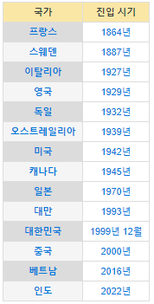
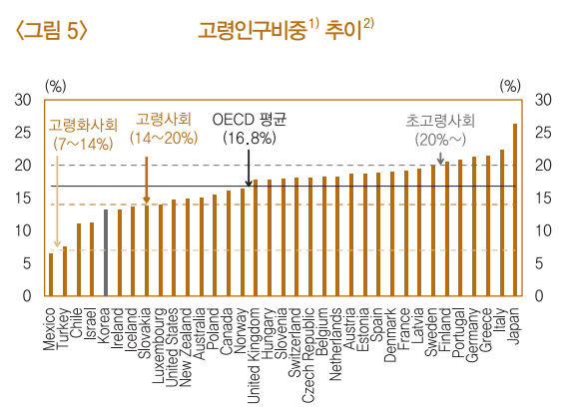
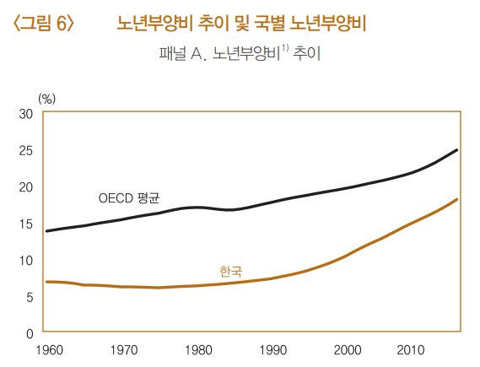
02. 주제소개 및 적합성
주제설명 및 적합성
▶ 주제소개
고령화현상이란 인구의 7%이상이 65세 이상 인구들로 구성되어 있는 현상이고, 14%이상이 되면 고령사회, 20%이상이 되면 초고령화 사회라고 말하고 있다.

Slide 7
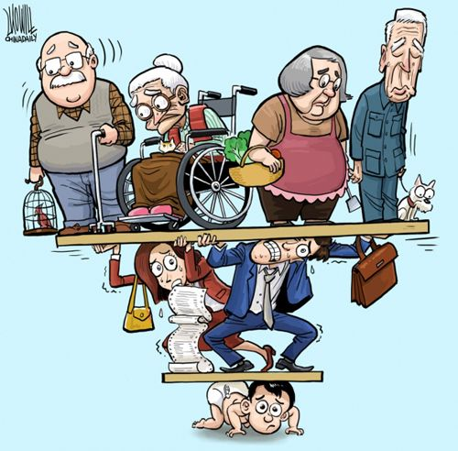
02. 주제소개 및 적합성
주제설명 및 적합성
▶ 주제소개
원인분석을 위한 데이터의 종류
① 고령인구 비율 증가
② 고령화 사회의 진입 원인
③ 의료수준의 발전
④ 출산율의 감소

Slide 8
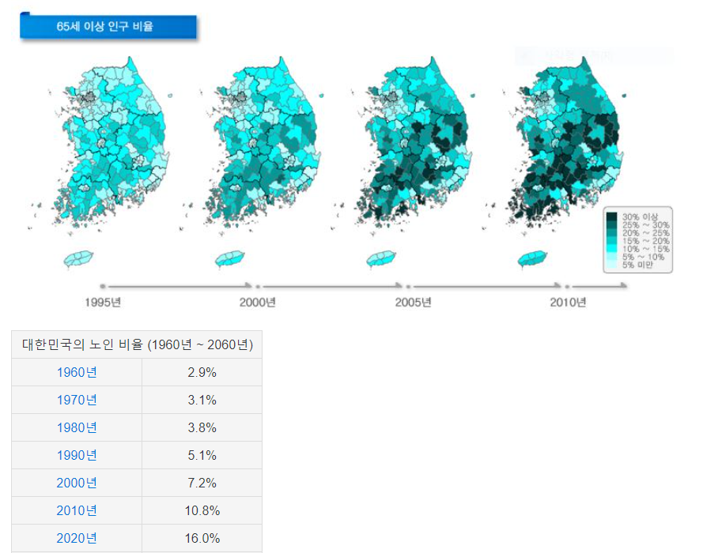
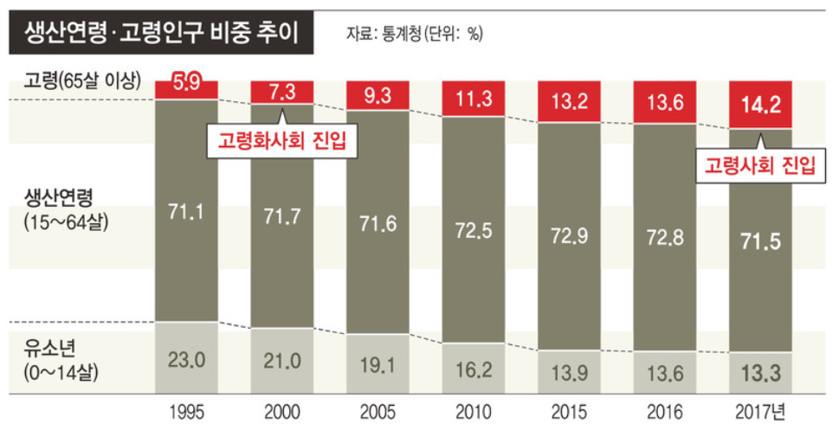
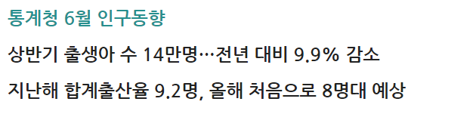
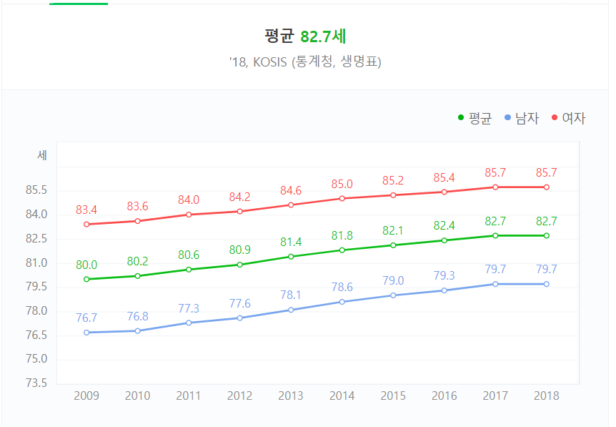
02. 주제설명 및 적합성
주제설명 및 적합성
▶ 적합성
① 통계적인 데이터
② 가공할 수 있는 데이터
③ 변화하는 데이터

Slide 9
03. 데이터 시각화 및 데이터 분석
Pandas와 numpy를 이용한 데이터 다루기

Slide 10

데이터 시각화 및 데이터 분석
문제에 대한 데이터 / 원인에 대한 데이터
① 고령인구 증가비율
② 의료수준의 발전
③ 출산율 감소
03. 데이터 시각화 및 데이터 분석
▶ 기본 데이터와 원인 데이터

Slide 11
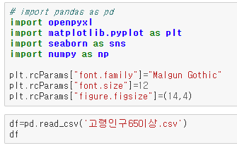
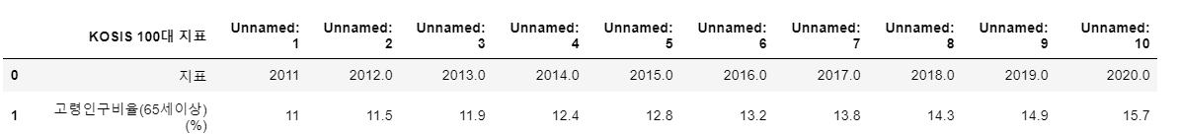
문제에 대한 데이터 / 원인에 대한 데이터
03. 데이터 시각화 및 데이터 분석
데이터 시각화 및 데이터 분석
▶ 고령인구의 변화
2000년도부터 7퍼센트이상으로 우리나라는 고령화사회에 진입 2020년인 지금은 고령사회인 상태이다

Slide 12
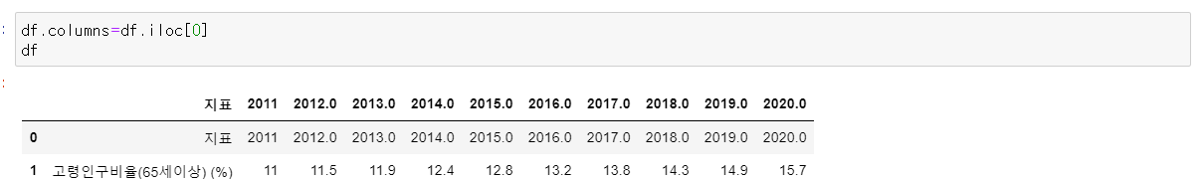
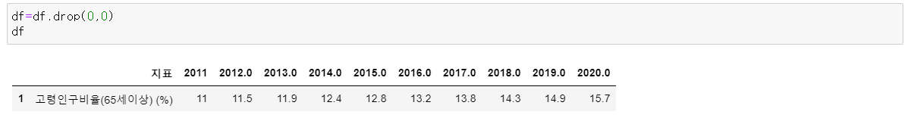
문제에 대한 데이터 / 원인에 대한 데이터
03. 데이터 시각화 및 데이터 분석
데이터 시각화 및 데이터 분석
▶ 고령인구의 변화
해당 열들의 이름을 바꾸어 주고 필요 없는 행을 제거해줍니다.

Slide 13
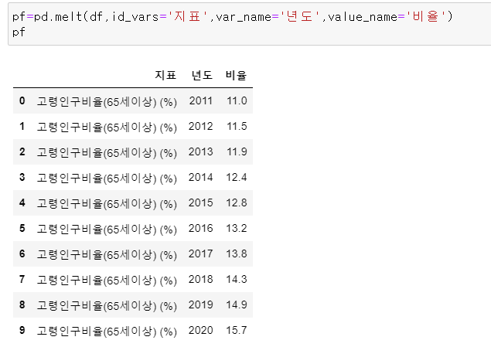
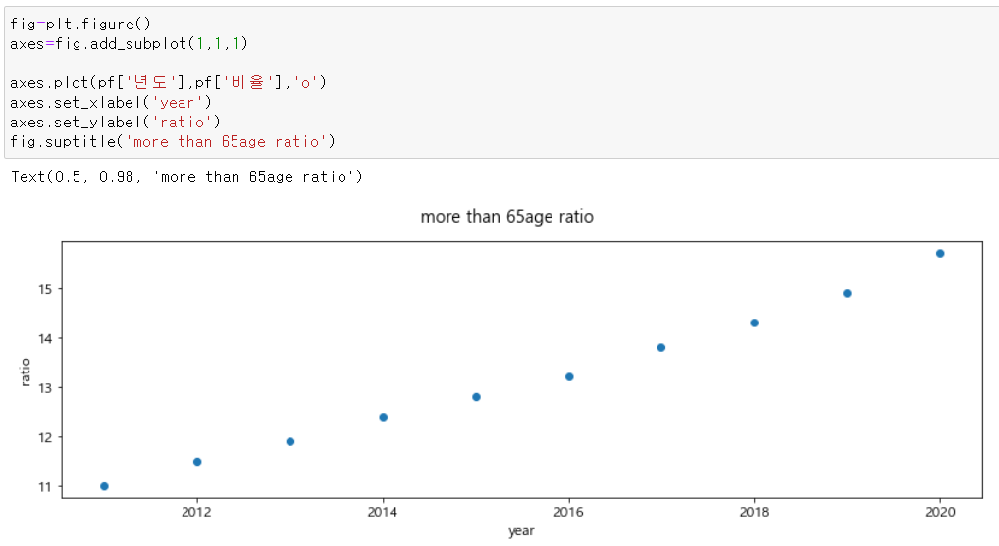
문제에 대한 데이터 / 원인에 대한 데이터
03. 데이터 시각화 및 데이터 분석
데이터 시각화 및 데이터 분석
▶ 고령인구의 변화

Slide 14
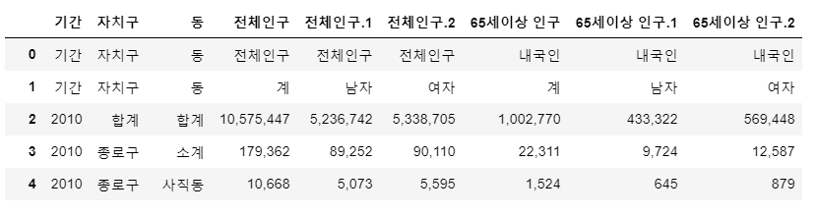
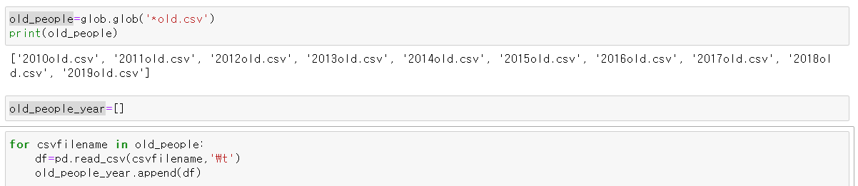
문제에 대한 데이터 / 원인에 대한 데이터
03. 데이터 시각화 및 데이터 분석
데이터 시각화 및 데이터 분석
▶ 서울시 고령인구의 추이

Slide 15
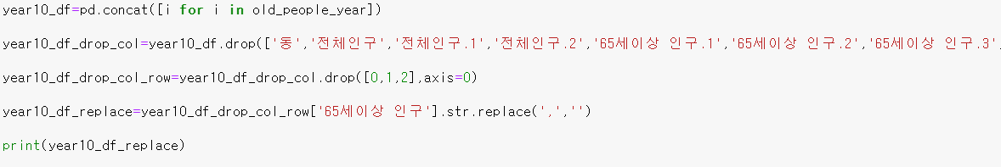
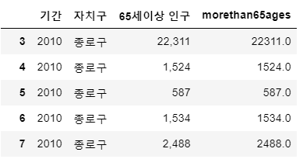
문제에 대한 데이터 / 원인에 대한 데이터
03. 데이터 시각화 및 데이터 분석
데이터 시각화 및 데이터 분석
▶ 서울시 고령인구의 추이
Drop메서드로 필요 없는 열과 행들을 날리고 쉼표와 숫자가 섞인 데이터들은 형을 변환해 줌으로서 데이터를 다듬었습니다.

Slide 16
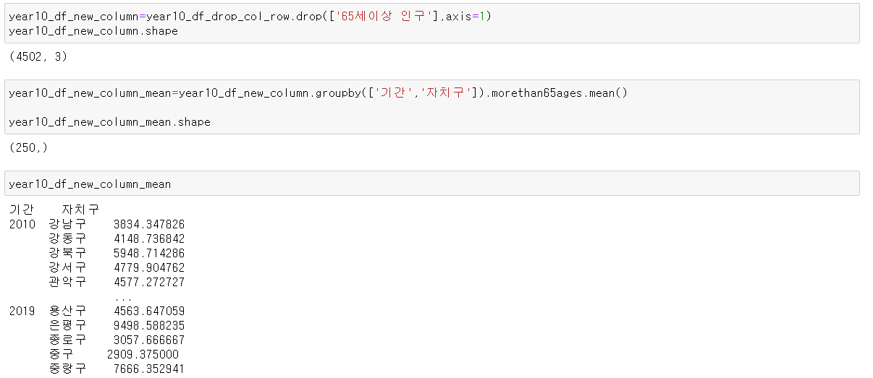
문제에 대한 데이터 / 원인에 대한 데이터
03. 데이터 시각화 및 데이터 분석
데이터 시각화 및 데이터 분석
▶ 서울시 고령인구의 추이
기존 65세이상 인구 (문자열)을 날리고 groupby메서드로
해마다 각 구의 평균을 내서
4000줄 가량의 행을 250줄로 줄였습니다.

Slide 17
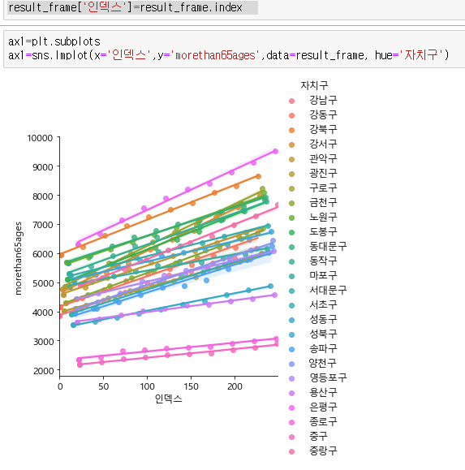
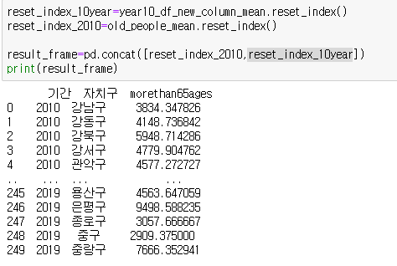
문제에 대한 데이터 / 원인에 대한 데이터
03. 데이터 시각화 및 데이터 분석
데이터 시각화 및 데이터 분석
▶ 서울시 고령인구의 추이
마지막으로 reset index를 해서 깔끔한 데이터 만들기가 끝났습니다.
인덱스를 추출해 열을하나 더 만들어주고 x값은 인덱스로 하며 y는 인구수인 값들을 적용했습니다. Hue는 자치구 별로 색상을 지정해 그래프를 완성했습니다.

Slide 18
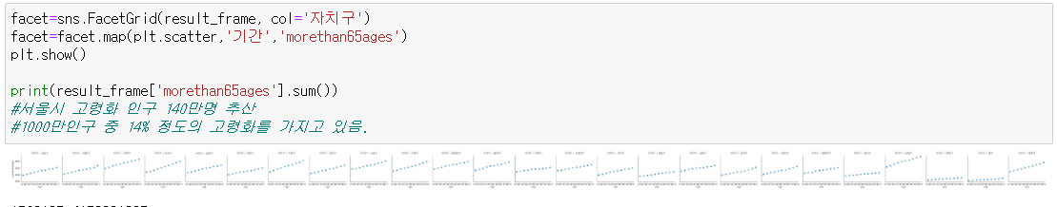
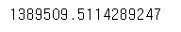
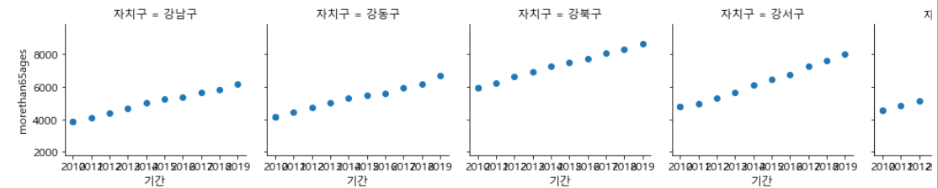
문제에 대한 데이터 / 원인에 대한 데이터
03. 데이터 시각화 및 데이터 분석
데이터 시각화 및 데이터 분석
▶ 서울시 고령인구의 추이
겹치는 것이 시각화가 불편해 facetgrid로 각 하나씩의 scatter 증가 그래프를 나타 냈습니다. 기존에 x값 설정은 같지만 y값을 기간으로 하여 시각화 했습니다. 마지막으로 sum으로 합친 서울시의 고령화 인구를 140만이라고 추산했습니다.

Slide 19
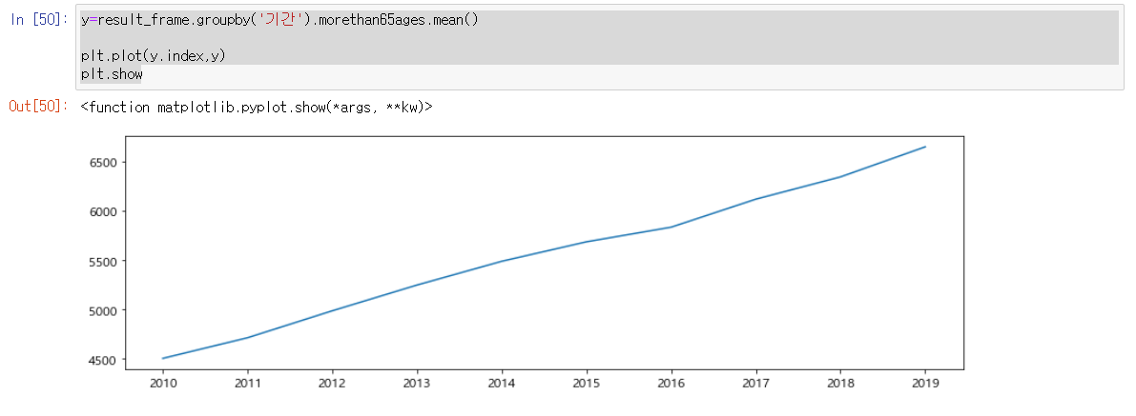
문제에 대한 데이터 / 원인에 대한 데이터
03. 데이터 시각화 및 데이터 분석
데이터 시각화 및 데이터 분석
▶ 서울시 고령인구의 추이
그리고 서울시 자치구 별이 아닌 전체의 인구를 gropby로 기간으로만 그룹핑하여 증가 추이를 그렸습니다.

Slide 20
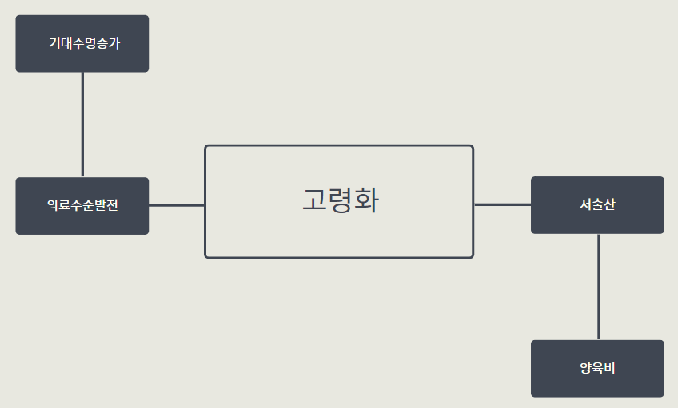
문제에 대한 데이터 / 원인에 대한 데이터
03. 데이터 시각화 및 데이터 분석
데이터 시각화 및 데이터 분석
▶ 왜? 고령화 사회에 진입하게 되었는가
① 저출산
② 양육비
③ 의료수준발전
④ 기대수명증가

Slide 21
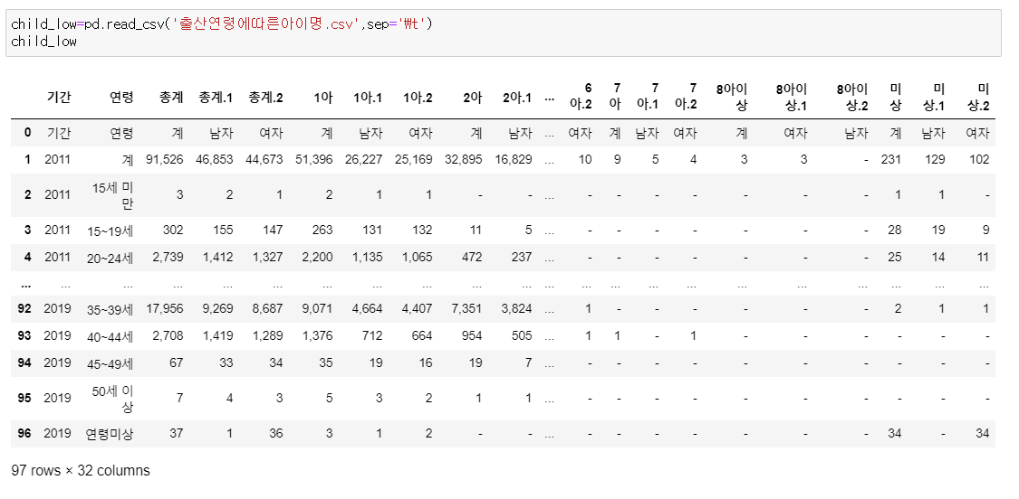
문제에 대한 데이터 / 원인에 대한 데이터
03. 데이터 시각화 및 데이터 분석
데이터 시각화 및 데이터 분석
▶ 저출산 통계율
데이터프레임을 불러옵니다.

Slide 22
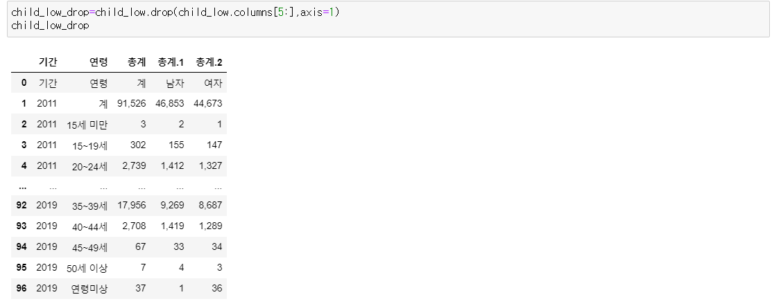
문제에 대한 데이터 / 원인에 대한 데이터
03. 데이터 시각화 및 데이터 분석
데이터 시각화 및 데이터 분석
▶ 저출산 통계율
필요없는 열들을 버립니다.

Slide 23
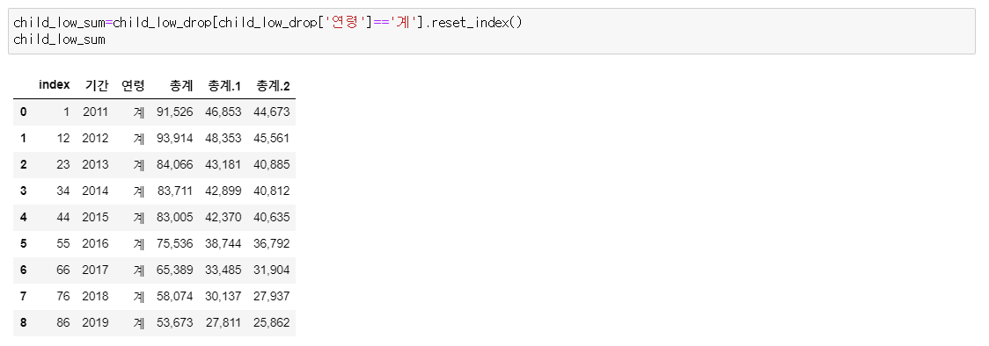
문제에 대한 데이터 / 원인에 대한 데이터
03. 데이터 시각화 및 데이터 분석
데이터 시각화 및 데이터 분석
▶ 저출산 통계율
그리고 불린 추출을 이용해 연령열이 계인 열들에 대해 reset index를 해주었습니다.

Slide 24
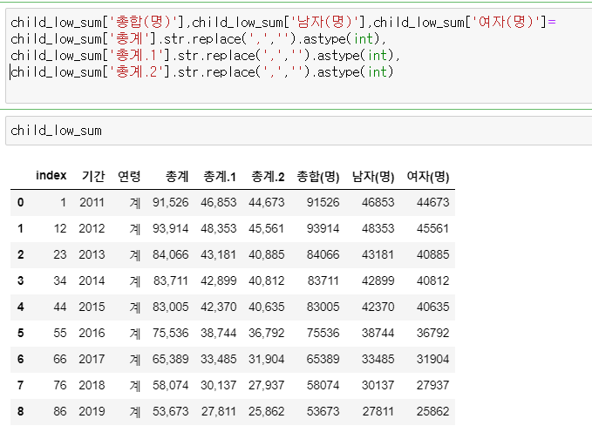
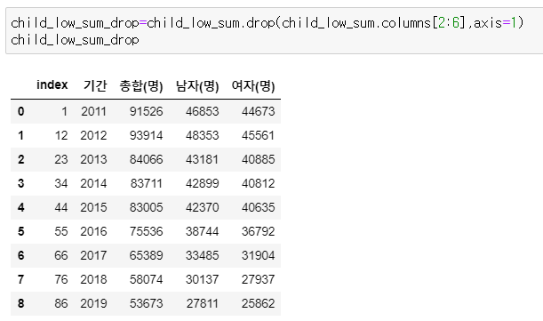
문제에 대한 데이터 / 원인에 대한 데이터
03. 데이터 시각화 및 데이터 분석
데이터 시각화 및 데이터 분석
▶ 저출산 통계율
각각 열들의 문자열 타입을 변환하여 숫자로 바꿔 새로운 열을 추가해줬습니다.
기존에 문자열 타입을 가진 열들을 제거해줍니다.

Slide 25
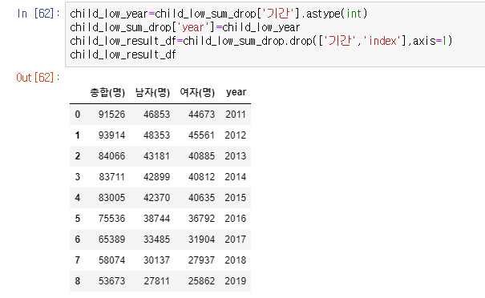
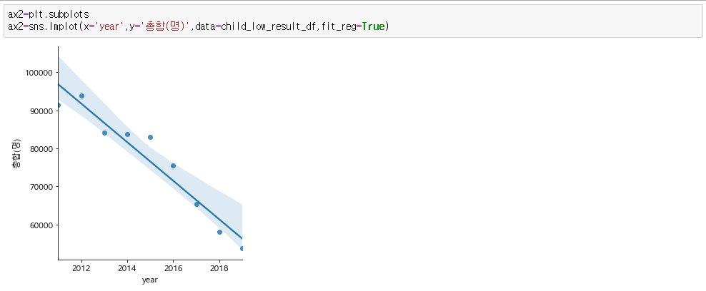
문제에 대한 데이터 / 원인에 대한 데이터
03. 데이터 시각화 및 데이터 분석
데이터 시각화 및 데이터 분석
▶ 저출산 통계율
기간열에 대해서도 x열에 추가하기 위해 타입을 바꿔주고 새로운 열을 추가해 기존에 있던 문자열을 가진 열을 없앴습니다.
그리고 회귀선으로 하향선을 나타내기 위해 lmplot
그래프 종류를 사용했습니다.

Slide 26
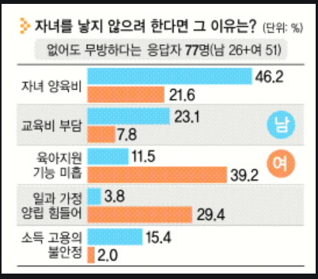
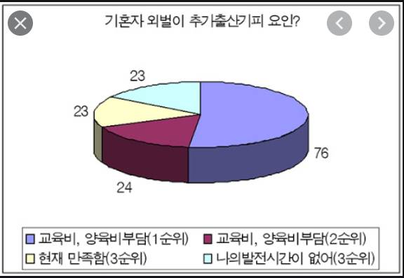
문제에 대한 데이터 / 원인에 대한 데이터
03. 데이터 시각화 및 데이터 분석
데이터 시각화 및 데이터 분석
▶ 저출산 원인

Slide 27
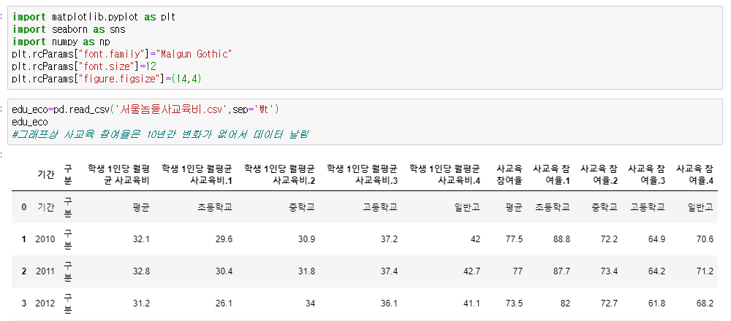
문제에 대한 데이터 / 원인에 대한 데이터
03. 데이터 시각화 및 데이터 분석
데이터 시각화 및 데이터 분석
▶ 저출산 원인 중 사교육비 증가 그래프
데이터를 불러옵니다.

Slide 28
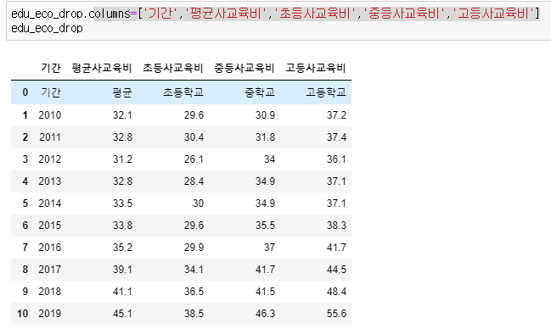
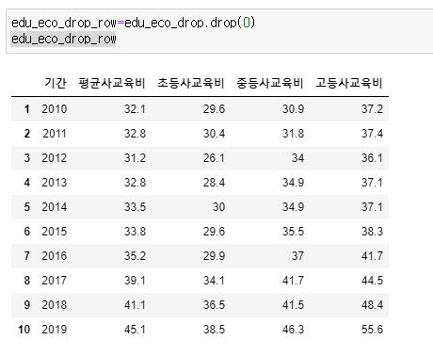
문제에 대한 데이터 / 원인에 대한 데이터
03. 데이터 시각화 및 데이터 분석
데이터 시각화 및 데이터 분석
▶ 저출산 원인 중 사교육비 증가 그래프
첫번째 필요없는 행도 없애주었습니다.
필요없는 열과 행을 삭제해주고 각 열들의 이름을 재설정 해주었습니다.

Slide 29
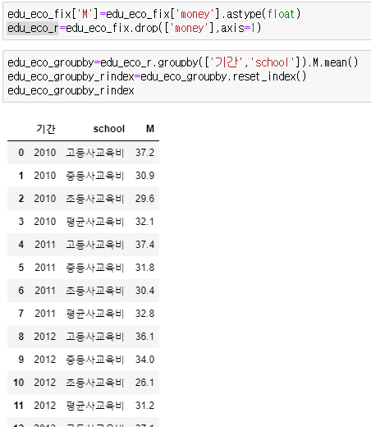
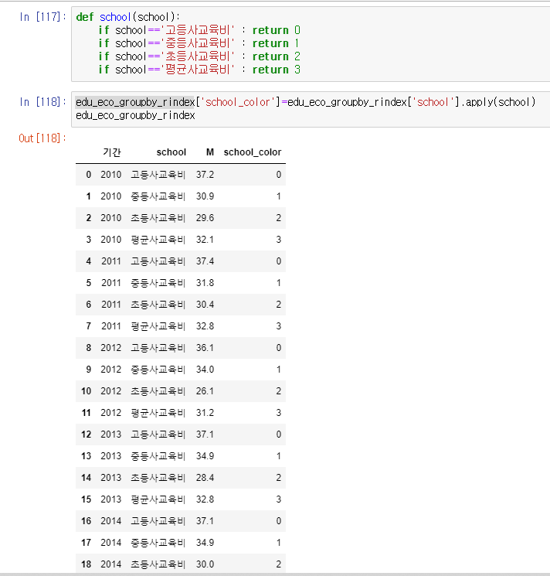
문제에 대한 데이터 / 원인에 대한 데이터
03. 데이터 시각화 및 데이터 분석
데이터 시각화 및 데이터 분석
▶ 저출산 원인 중 사교육비 증가 그래프
기간과 교육비종류를 그룹화해서 평균을 내고 타입변환을 해서 인덱스를 reset했습니다.
그리고 색상을 나타내기 위한 color 열도 삽입합니다.

Slide 30
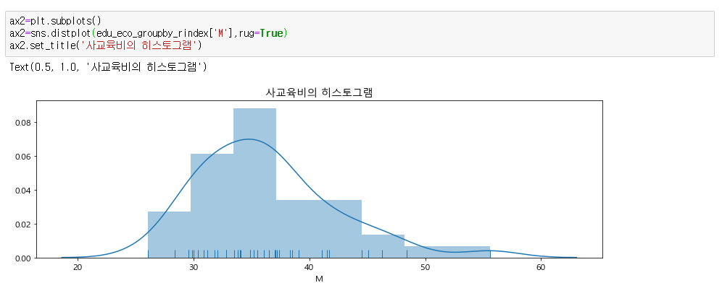
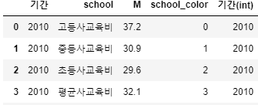
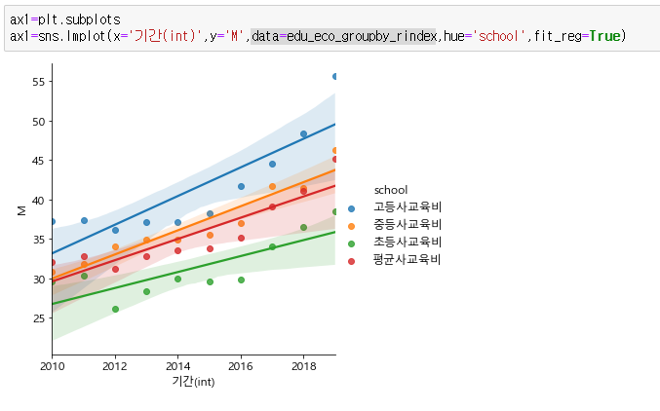
문제에 대한 데이터 / 원인에 대한 데이터
03. 데이터 시각화 및 데이터 분석
데이터 시각화 및 데이터 분석
▶ 저출산 원인 중 사교육비 증가 그래프
데이터를 시각화합니다.

Slide 31
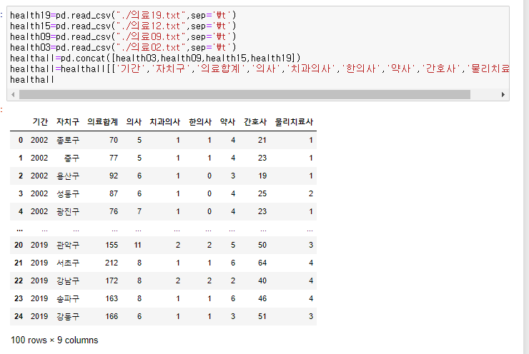
문제에 대한 데이터 / 원인에 대한 데이터
03. 데이터 시각화 및 데이터 분석
데이터 시각화 및 데이터 분석
▶ 의료수준의 발전

Slide 32
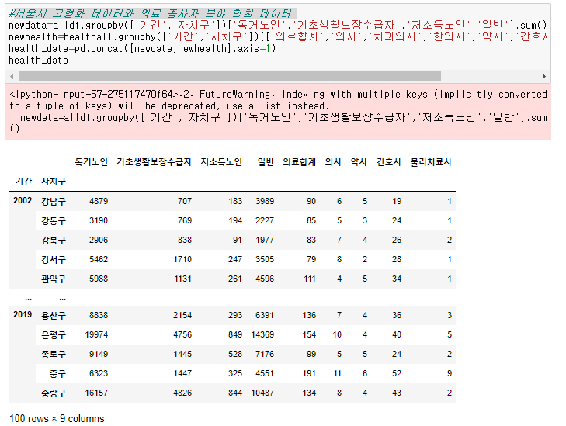
문제에 대한 데이터 / 원인에 대한 데이터
03. 데이터 시각화 및 데이터 분석
데이터 시각화 및 데이터 분석
▶ 의료수준의 발전
고령화 인구 데이터와 의료 종사자데이터를 groupby([‘기간’,’자치구‘])로 통일하여 concat으로 연결하고 axis=1로 설정하여 열방향으로 합칠 수 있었습니다.

Slide 33
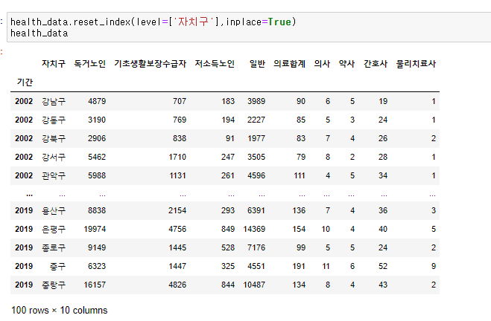
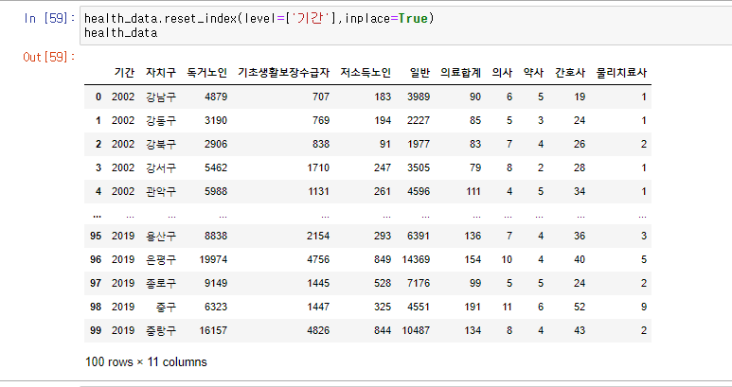
문제에 대한 데이터 / 원인에 대한 데이터
03. 데이터 시각화 및 데이터 분석
데이터 시각화 및 데이터 분석
▶ 의료수준의 발전
Groupby()로 나누었던 ‘기간’,’자치구＇를 reset_index()의 inplace=True를 주어 다시 열로 복귀시킨다.

Slide 34
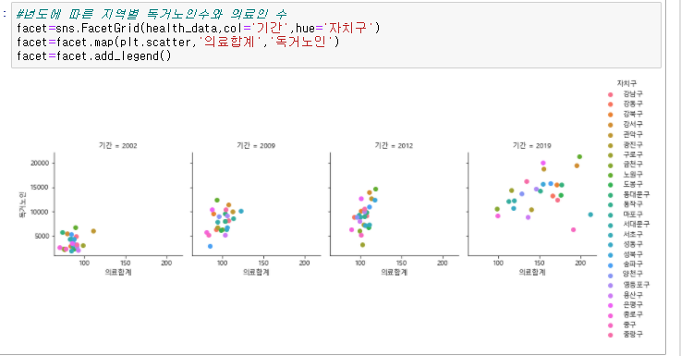
문제에 대한 데이터 / 원인에 대한 데이터
03. 데이터 시각화 및 데이터 분석
데이터 시각화 및 데이터 분석
▶ 의료수준의 발전
FacetGrid 클래스로 그룹별로 그래프를 그렸습니다.
데이터를 읽어와 ‘기간＇열을 기준으로 그래프를 나누고 hue=＇자치구’로 하여 자치구별로 색을 지정하여 시각적으로 구분화하였습니다.
Facet.map()을 통해 그래프를 scatter 산점도 그래프로 나타내고 x축,y축을 ‘의료합계’,’독거노인＇으로 지정하였습니다

Slide 35


문제에 대한 데이터 / 원인에 대한 데이터
03. 데이터 시각화 및 데이터 분석
데이터 시각화 및 데이터 분석
▶ 기대수명의 증가
기대수명데이터를 불러오고 불러온 데이터를 하나로 합치는 과정

Slide 36

문제에 대한 데이터 / 원인에 대한 데이터
03. 데이터 시각화 및 데이터 분석
데이터 시각화 및 데이터 분석
▶ 기대수명의 증가
행정구역이 서울시인 부분만 추출
행정구역 열을 삭제

Slide 37

문제에 대한 데이터 / 원인에 대한 데이터
03. 데이터 시각화 및 데이터 분석
데이터 시각화 및 데이터 분석
▶ 기대수명의 증가
추출한 데이터프레임의 타입을 보면 object 타입이기 때문에 float타입으로 변경한 것을 새로운 열에 추가

Slide 38



문제에 대한 데이터 / 원인에 대한 데이터
03. 데이터 시각화 및 데이터 분석
데이터 시각화 및 데이터 분석
▶ 기대수명의 증가
그전에 object타입의 시리즈를 모두 삭제해주고, x=년도, y=기대수명 으로 그래프 출력

Slide 39
04. 주요원인 도출
저출산 현상

Slide 40


원인의 원인
04. 주요원인 도출
주요원인 도출
▶ 저출산 현상

Slide 41





원인의 원인
04. 주요원인 도출
주요원인 도출
▶ 저출산 현상

Slide 42
05. 출처 및 참고문헌
① http://www.hani.co.kr/arti/economy/economy_general/859471.html
② https://namu.wiki/w/%EA%B3%A0%EB%A0%B9%ED%99%94
③ http://baby.donga.com/2019-10-10-born-and-raise-receipt/02_statistics/
④ http://kostat.go.kr/wnsearch/search.jsp
⑤ https://www.yna.co.kr/view/AKR20180302086300017
⑥https://www.korea.kr/special/policyCurationView.do?newsId=148867671

Slide 43
Thank you :)
PPT made by_ 1726111 한상현

